Slide 1
Projekt je sufinancirala Europska unija iz europskih strukturnih i investicijskih fondova.
Više informacija o EU fondovima možete naći na web stranicama Ministarstva regionalnog razvoja
i fondova Europske unije: www.strukturnifondovi.hr

Slide 2
Unos narudžbenica za udžbenike kroz CARNET Sigma sustav
Karla Lojen
Mirjana Miknić

Slide 3
Sadržaj
CARNET sigma​
Proces uključivanja u modul Upravljanje udžbenicima​
Unos narudžbenice​
Razmjena iskustava​

Slide 4
CARNET sigma
Besplatan sustav
Nije potrebna instalacija
Neograničen broj korisnika
Učinkovito i transparentno upravljanje školom
Tehnička i korisnička podrška
Centralizirani sustav za informatizaciju poslovanja i praćenje poslovnih procesa u školama​
Osmišljen za potrebe provedbe pilot-projekta e-Škole
Sve informacije: https://www.carnet.hr/usluga/sigma/​

Slide 5
CARNET sigma
2021.
30 pilot škola
2022.
145 pilot škola
2023.
sve osnovne škole u Republici Hrvatskoj
927 matičnih/1100

Slide 6
CARNET sigma Moduli
Potraživanja od kupaca i izlazni e-Račun
Nabava
Platni promet
Obveze prema dobavljačima i ulazni e-Račun
Blagajničko poslovanje
Putni nalozi
Upravljanje skladišnim poslovanjem
Obračun plaća
Učeničko fakturiranje
Dugotrajna imovina
Upravljanje ljudskim resursima
Upravljanje ključnim šifrarnicima kompanije (MDM)
Prodaja
Učenički servis
CARNET data
Glavna knjiga
Upravljanje udžbenicima
Hrvatski državni arhiv (HDA)
Planiranje i praćenje proračuna
Urudžbeni zapisnik

Slide 7
Proces uključivanja u modul Upravljanje udžbenicima
Postojeći korisnici​
dobiveni predložak popuniti i poslati na helpdesk@skole.hr​
Novi korisnici ​
javiti se na helpdesk@skole.hr s nazivom škole, OIB-om i MZO šifrom te zahtjevom za korištenje modula nabave udžbenika​

Slide 8
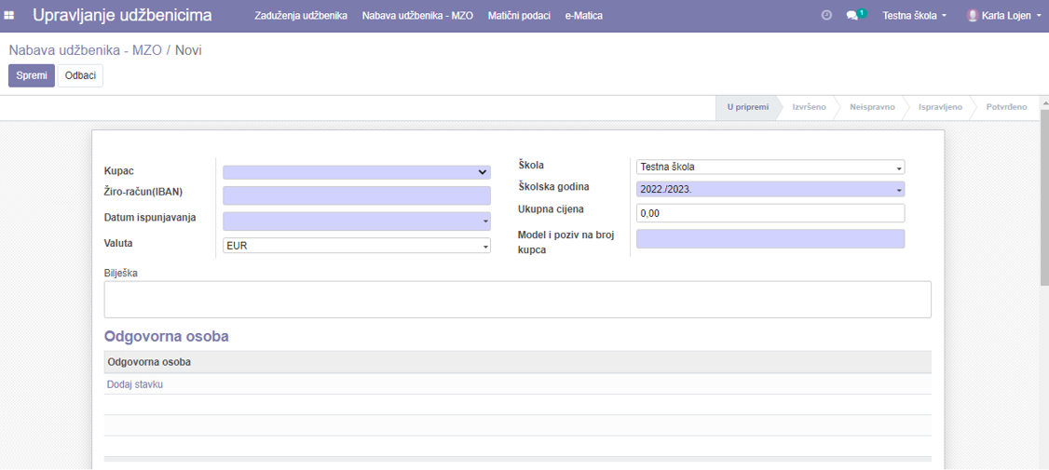
Unos narudžbenice

Slide 9
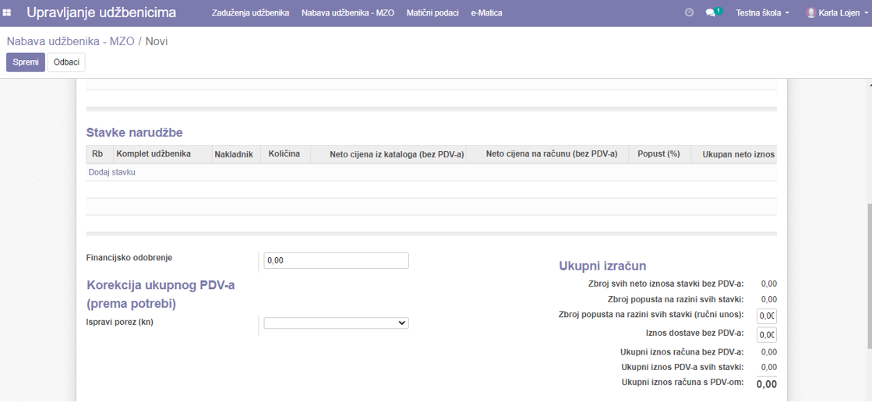
Unos narudžbenice

Slide 10
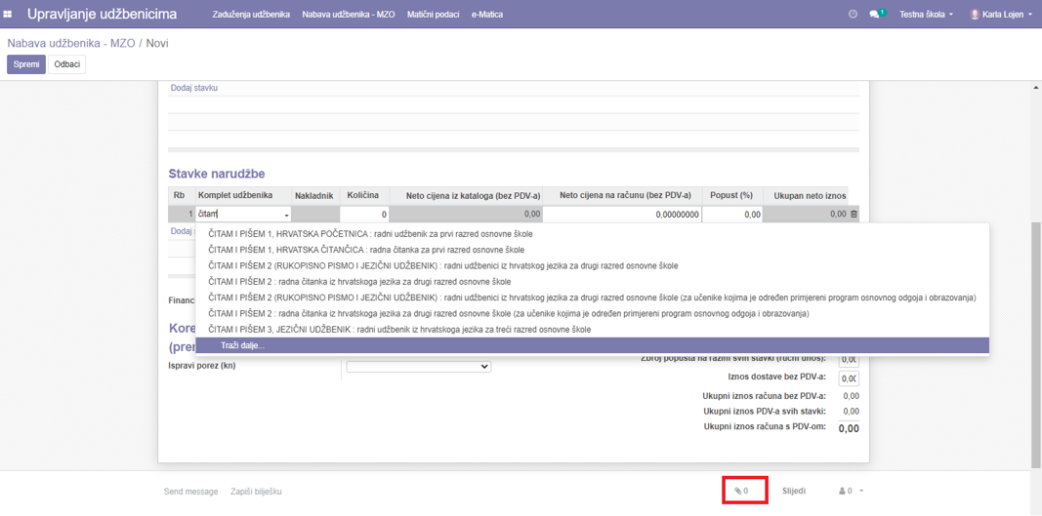
Unos narudžbenice

Slide 11
Razmjena iskustava​
unijeti kontakt podatke na profilu zbog lakše komunikacije​
priložiti skenirane račune​
provjeriti odgovara li iznos na računu (računima) iznosu na narudžbenici​
usporediti stavke na računu s unesenim stavkama u aplikaciji​
označiti da je narudžbenica završena i pripremljena za isplatu​
MZO potvrđuje da je narudžbenica ispravna i priprema isplatu​
ne ispunjavaju se tablice rekapitulacije (Podaci o fakturama kupljenih udžbenika) ​
filteri po registarskim brojevima​

Slide 12
PITANJA?
helpdesk@skole.hr
nabava-udzbenika@mzo.hr
HVALA!
Karla Lojen, CARNET i Mirjana Miknić, MZO

Slide 13
Hvala na pozornosti!
Projekt je sufinancirala Europska unija iz europskih strukturnih i investicijskih fondova.
Više informacija o EU fondovima možete naći na web stranicama Ministarstva regionalnog razvoja
i fondova Europske unije: www.strukturnifondovi.hr

